Slide 1
Участники форума с татевскими сторожилами.

Slide 2
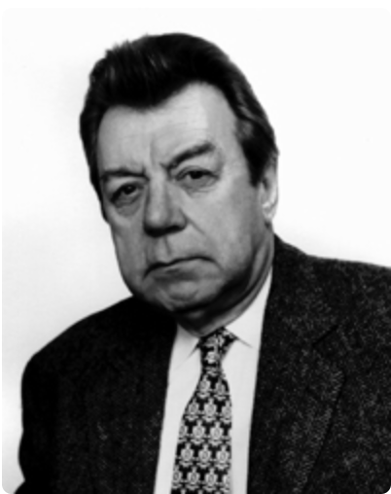
В 2011 году МОД СКТ стал осуществлять свою программу в сотрудничестве с Отделом по изучению эндогенных психических расстройств и аффективных состояний ФГБНУ НЦПЗ.
Александр Сергеевич Тиганов –
доктор медицинских наук, академик РАН, профессор, заслуженный деятель науки РФ, руководитель отдела. Директор НЦПЗ РАМН с 1993 г. по март 2015 г.

Slide 3
Цель исследования
Определение продолжительности и качества ремиссии.
Методы исследования
Клинический
Психологический
Использовались: опросник качества жизни «Short Form-36 Health Status Survey» и симптоматический опросник Simptom Check List-90-Revised.
В исследовании приняли участие 53 человека, из которых мужчин – 35 человек (66%), женщин – 18 человек (34%).
Длительность заболевания алкоголизмом составила от 2 до 12 лет.

Slide 4
РЕЗУЛЬТАТЫ
Ремиссия от месяца до полугода | 5 человек (10%)
Ремиссия от полугода до года | 13 человек (24,5%)
Ремиссия более года | 35 человек (65,5%)
Качество жизни в ремиссии. Short Form-36 Health Status Survey.
Возрастание от низких значений до средних (от 130 до 210 баллов) | 40 человек
Возрастание от низких значений до высоких (выше 210 баллов) | 8 человек

Slide 5
Simptom Check List-90-Revised. Сформировались удовлетворенность жизнью и реалистичное отношение к себе.
Возрастание уровня социализации | 40 человек (76%)
Нормализация семейных отношений | 26 человек (50%)
Создание семьи | 10 человек (19%)
Восстановление профессиональных навыков | 24 человека (45%)
Освоение новых видов деятельности | 12 человек (23%)

Slide 6
Выводы
Исследуемый подход показал высокую эффективность.
Мы предполагаем, что такие результаты были достигнуты благодаря:
- мультидисциплинарному подходу;
- непрерывной реабилитации;
- одновременному участию в программе зависимых пациентов и их родственников;
- глубокой ценностно-смысловой переориентации личности вследствие актуализации духовного компонента личности;
- ремиссия стала следствием ответственного выбора пациента в результате оздоровления межличностных отношений в семье в процессе групповой семейной работы;
- на гармонизацию личности пациента повлияло духовно-ориентированное общение в специально организованной психотерапевтической среде;
- изменение поведения пациента сопровождалось изменением всего образа жизни.

Slide 7
«Мы не должны пытаться лечить тело без души». «Хармид, или о благоразумии». Платон. V век до Р.Х. '' Σωκράτης εις Χαρμίδην '’ (ή '' Περί Σωφροσύνης '') § 156 e.
Рафаэль (мастерская). «Станца делла Сеньятура в Ватикане.
Настенная фреска. Афинская школа. Фрагмент. Платон»

Slide 8
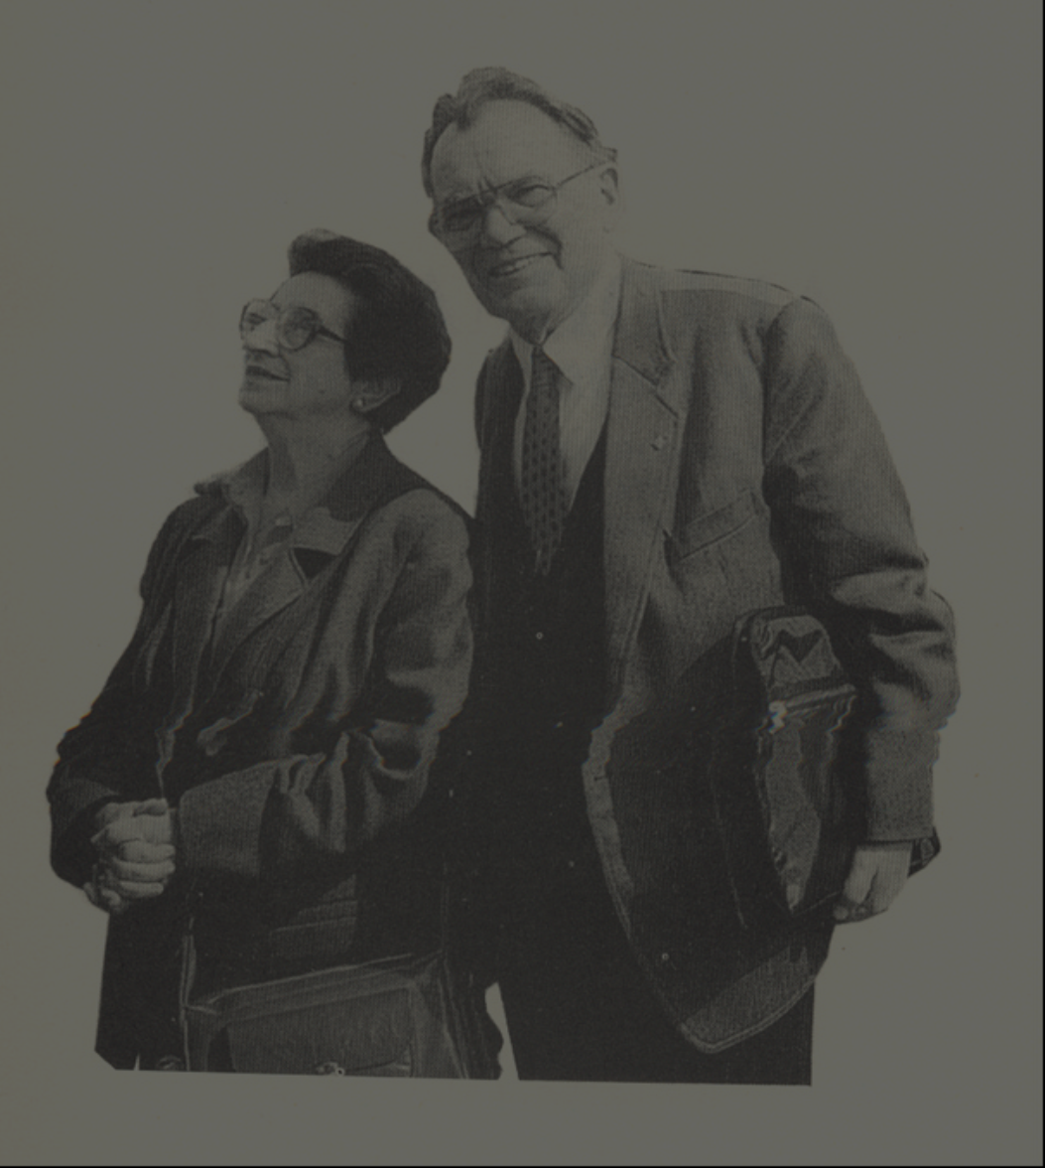
Алкоголь не важен, важен человек.

